Slide 1
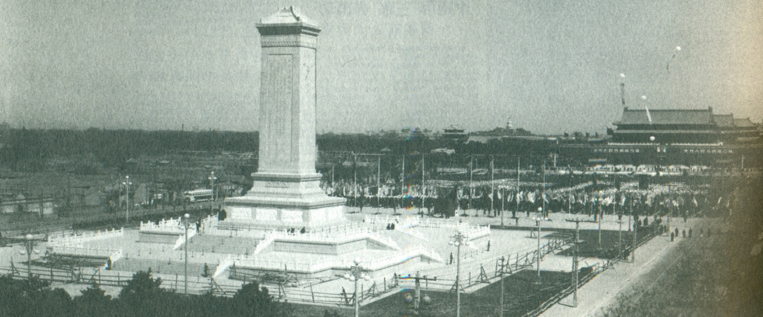
人民的名義
相關課題：中華人民共和國的建立
總論
1958年5月1日勞動節，人民英雄紀念碑揭幕。這座在1949年開始奠基，經過9年才落成的紀念碑，是經過中共領導人的精心設計，務求透過空間的佈局，以及建築物所傳達的訊息，來奠定新政權的合法地位。（照片攝於開幕那天）
在本部分，你將可以學到：
人民英雄紀念碑建造的經過
如何透過建築來為新政權奠定合法地位

Slide 2
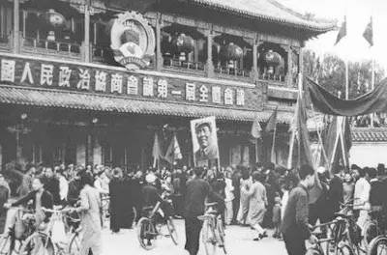
人民英雄紀念碑建造的提出及過程
1949年9月30日（新中國正式成立前一天），中國人民政治協商會議的最後一天，正式通過決議，提出“為紀念在人民解放戰爭和人民革命、民族解放、民主運動中犧牲的人民英雄” 建造“為國犧牲的人民英雄紀念碑”。
1952年，北京市委成立首都人民英雄紀念碑興建委員會，監督工程。8月1日正式建造。
紀念碑於1958年完成，總建造時間為九年 (1949-1958)。
毛澤東主持紀念碑奠基禮 （1952）

Slide 3
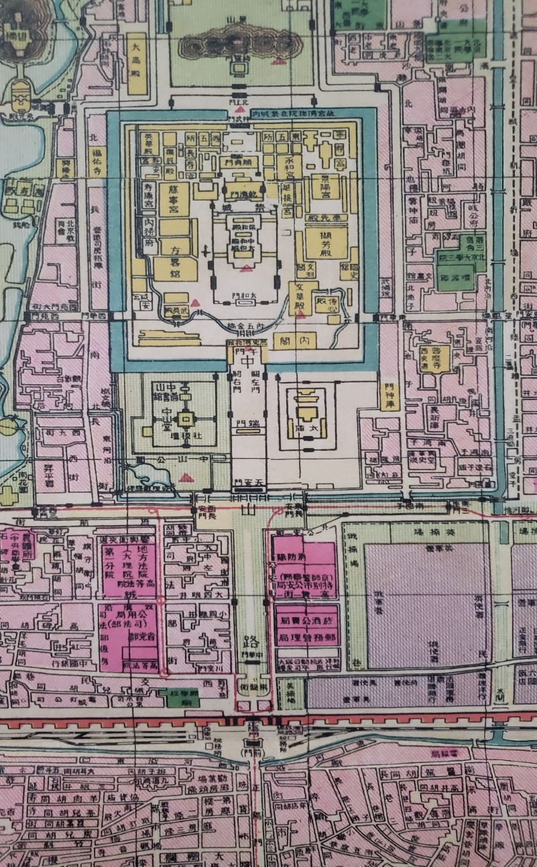
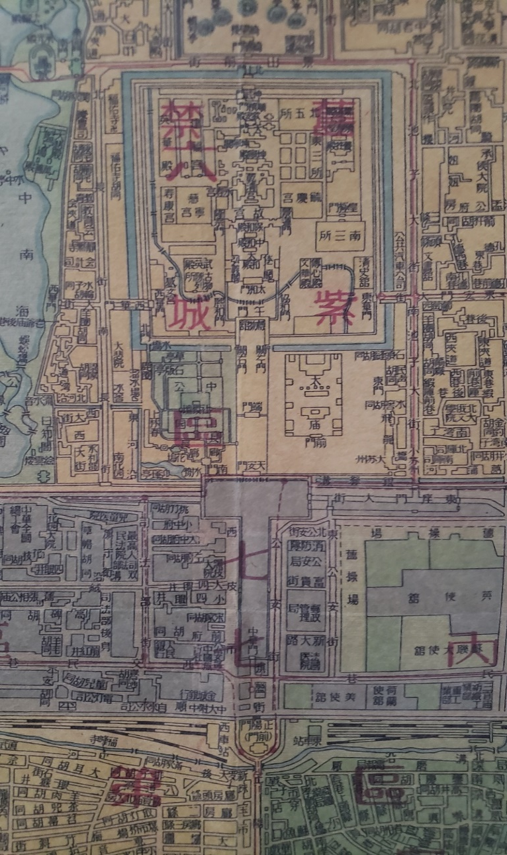
民國三十年(1941年)及1950年北京城地圖的天安門廣場部分
1941年北京城地圖
1950年北京城地圖
建國後天安門前仍保留了“T”字型的廣場，變化不大

Slide 4
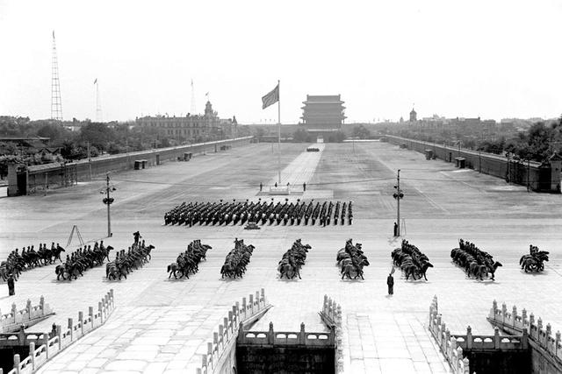
圖為1950年國慶期間的天安門廣場。那時天安門廣場與明清時的變化不大，還保留了“T”型的結構，遠處還能看到中華門（顯示天安門廣場還未大規模擴建；中華門於1954年才被拆除，該處即現時毛澤東紀念堂的位置）。但是，廣場兩側的“千步廊”已經拆除而不復存在了。

Slide 5
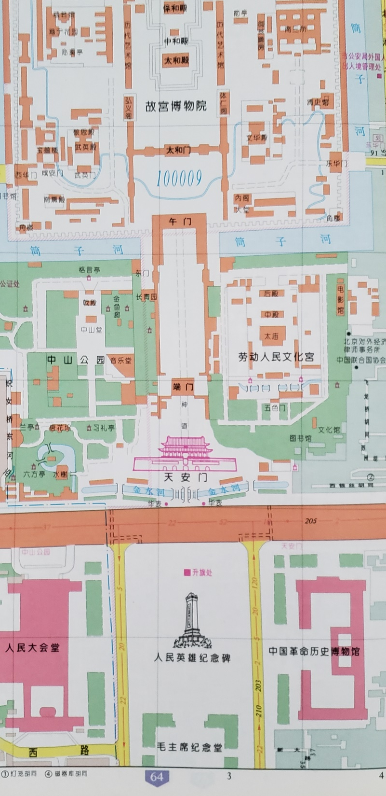
人民英雄紀念碑的位置，後面的毛主席紀念堂就是昔日中華門的位置。天安門廣場已擴大，不再呈“T”的形狀。
《北京街道胡同地圖集》，中國地圖出版社，1999，頁64

Slide 6
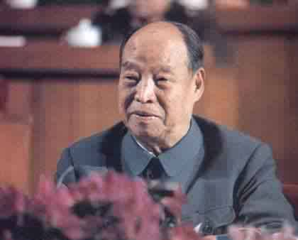
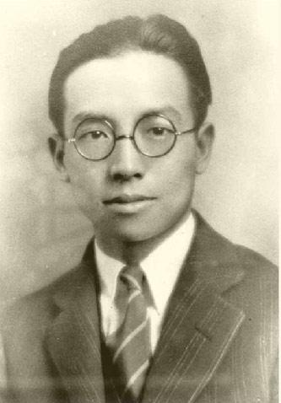
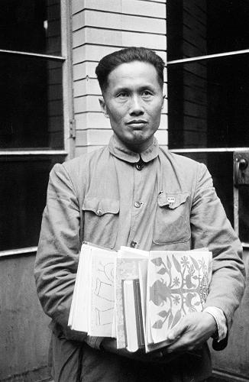
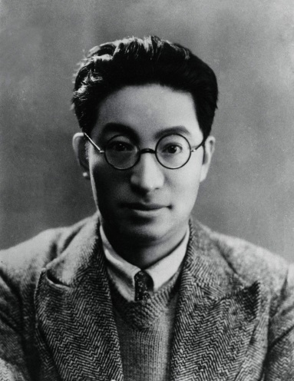
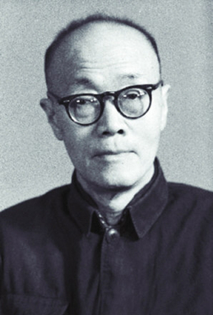
人民英雄紀念碑的籌備
首都人民英雄紀念碑興建委員會委員會主任為彭真，副主任是鄭振鐸和梁思成。劉開渠主管雕塑工作；范文瀾是歷史組召集人，確保整個工程符合官方歷史觀。
1951年當選為北京市市長，以後連選連任，一直到1966年。
彭真
梁思成
劉開渠
建築史學家、建築師、城市規劃師和教育家。1945年擔任清華大學建築系主任，兼任北京市規劃委員會副主任。
雕塑家，曾赴法留學。中華人民共和國成立後，長期擔任中國美術館館長一職（1963-1993）。
鄭振鐸
范文瀾
作家，文學史家。1949年任中央文化部文物局長，部副部長。全國文協常委，中國作家協會理事等職位。
歷史學家。中國科學院中國近代史研究所所長。1951年，中國史學會成立，范文瀾為副會長，主持日常事務工作。

Slide 7
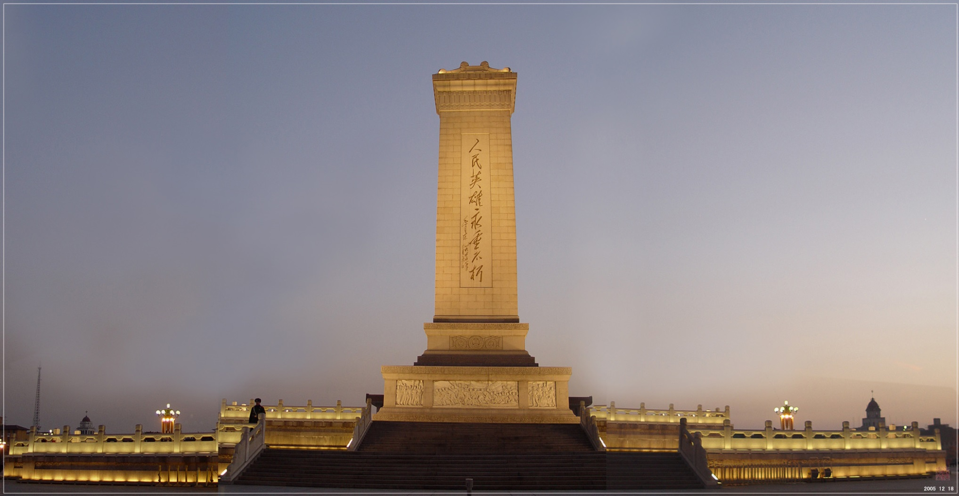
建築部分

Slide 8
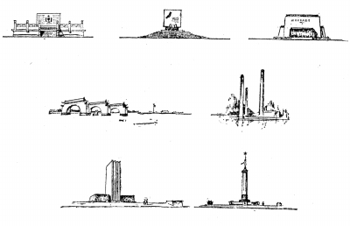
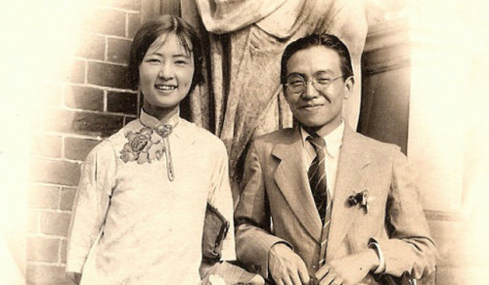
以下徵集的設計圖，你喜歡哪一個？你認為國家領導會喜歡哪一個？
徵集的設計稿達到140個
梁思成與同為建築家的妻子林徽因合作，籌建這座紀念碑，希望具有中國特色，於是研究古代石碑。梁思成認為中國古碑都矮小鬱沉，缺乏英雄氣概，所以主張紀念碑要居高臨下，而且要配合天安門的中軸線。
(右圖)都市計劃委員會設計組投稿
梁思成：「如此高大矗立的、石造的、 有極大重量的大碑，底下不是腳踏實地的基座，而是空虛的三個的三個大洞，大大違反了結構常理。雖然在技術上並不是不能做，但在視覺上太缺乏安定感，缺乏永垂不朽的品質，太不妥當了。我認為這是萬萬做不得的。」

Slide 9
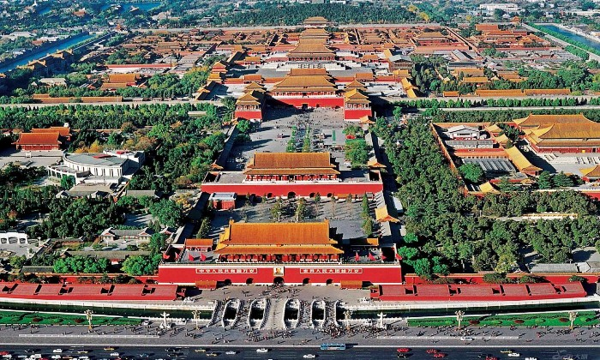
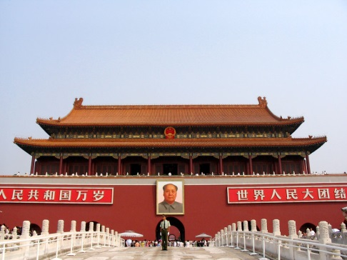
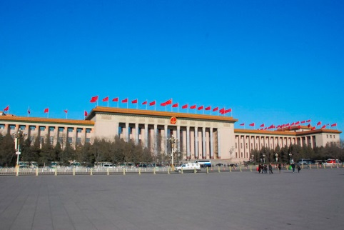
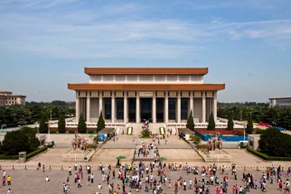
中軸線從故宮到天安門到人民英雄紀念碑

Slide 10
人民英雄紀念碑建成後望向天安門及後面的故宮建築群。
問題：為什麼人民英雄紀念碑要建在中軸線上? 這有什麼效果?

Slide 11
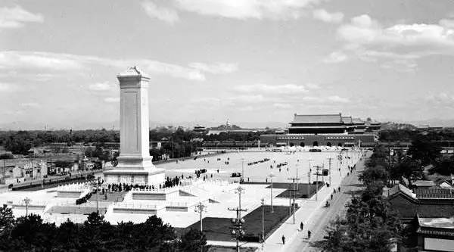
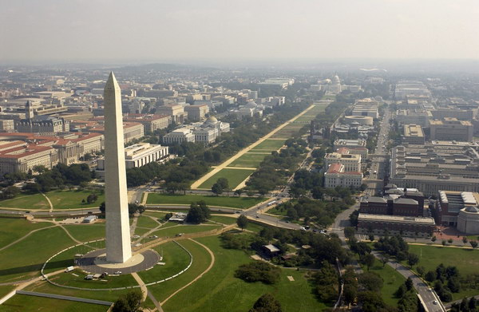
高37.94米
高33.7米
思考問題：
天安門城樓與人民英雄紀念碑的布局與美國國會大廈及華盛頓紀念碑的布局有什麼相似的地方?
高169.3米
高88米

Slide 12
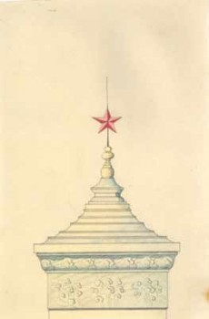
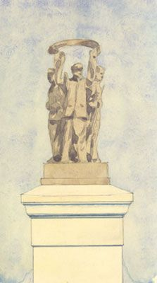
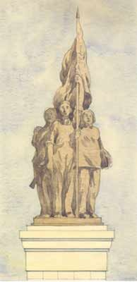
思考問題：關於紀念碑頂的設計，引起過很大的爭論，更引起周恩來的注意。雕塑家希望以群像為頂，被建築師反駁，最終選用平坦而四面斜的建築頂。你認為用群像為頂有什麼問題？
有違中國古碑特色
紀念碑本身極高，根本看不到人像雕刻
最重要的是：人像雕刻會將焦點從領導人的題字上移

Slide 13
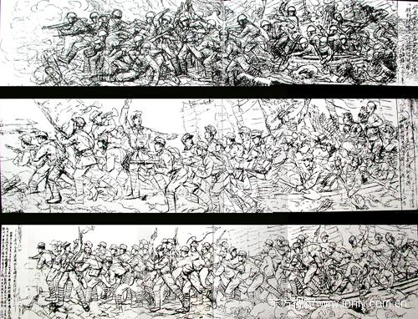
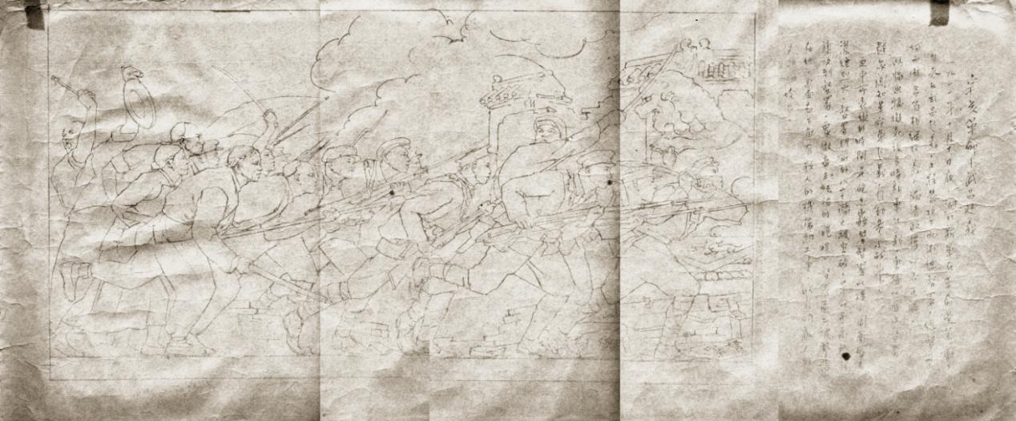
雕塑草圖

Slide 14
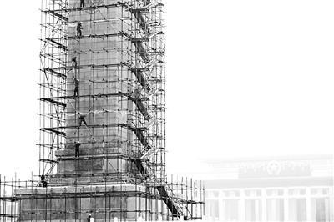
建造中

Slide 15
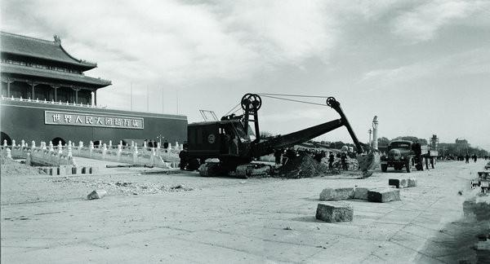
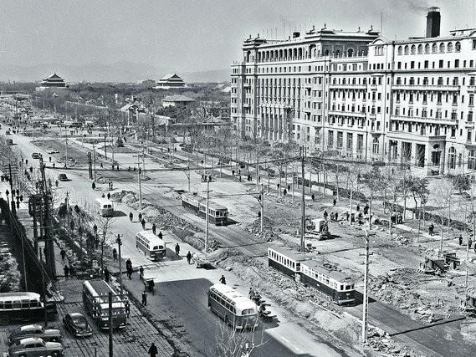
興建人民英雄紀念碑的同時，擴建天安門廣場及擴闊長安大街

Slide 16
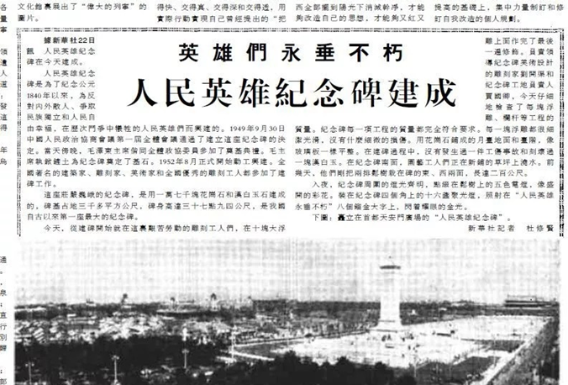
1958年人民英雄紀念碑建成後《人民日報》的報道

Slide 17
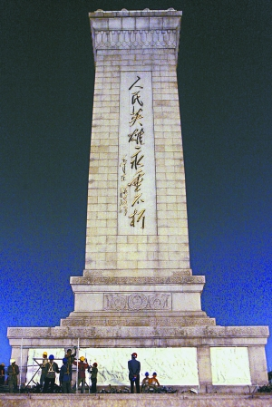
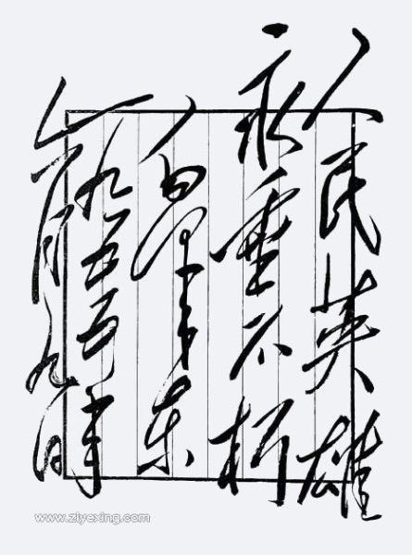
人民英雄紀念碑通高37.94米，佔地約3100平方米，由碑身、須彌座和台基三部分組成
花崗岩建造，以期屹立不倒。
碑體平面呈長方形。碑身用413塊花崗石分32層壘砌而成。正面碑心是一整塊石材，長14.7米、寬2.9米、厚1米、重103噸，鐫刻著毛澤東題寫的「人民英雄永垂不朽」八個大字。
碑身
碑身
台基
須彌座
台基

Slide 18
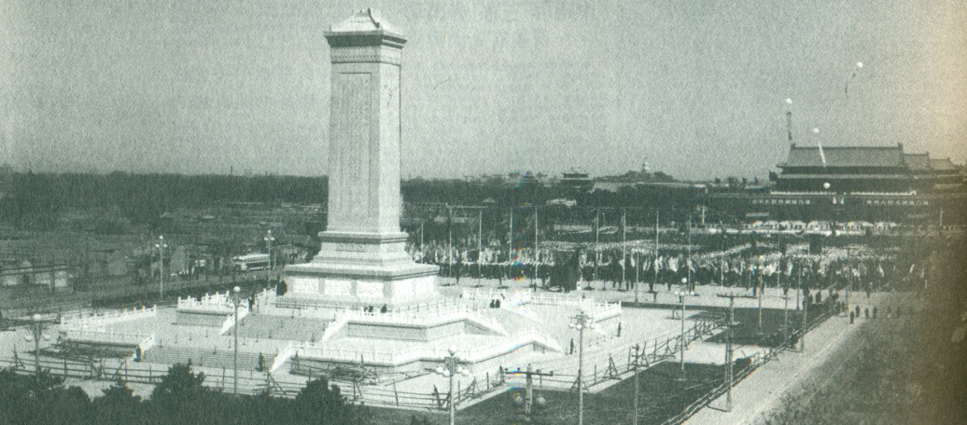
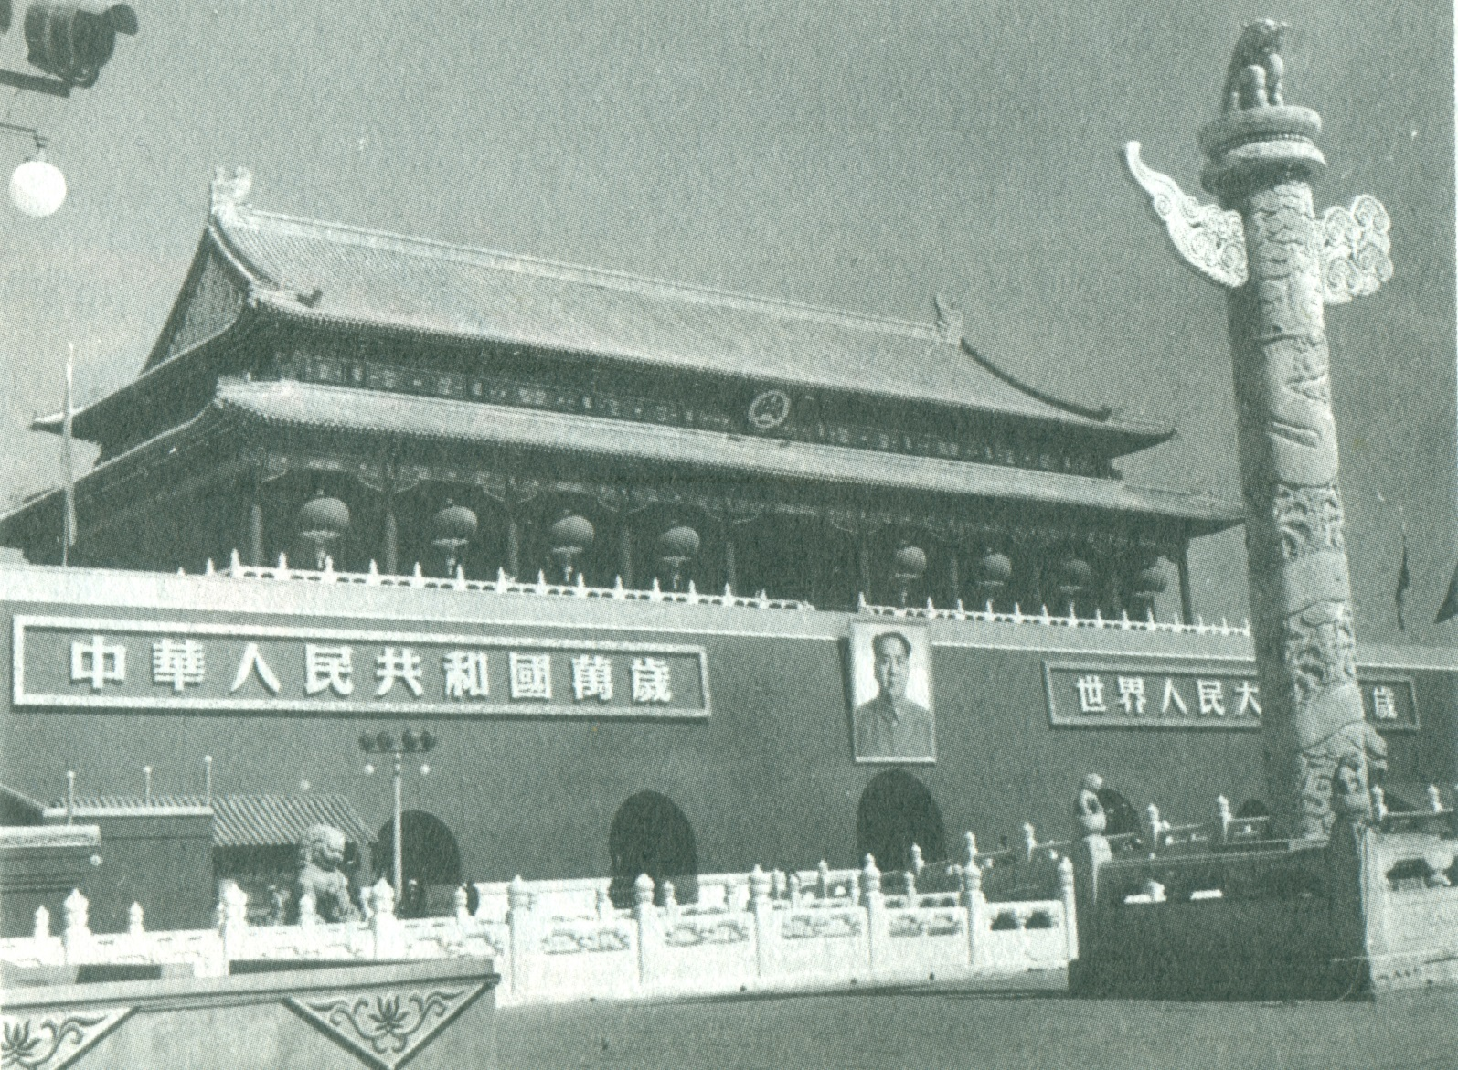
天安門，故宮南端的城門。建於明永樂十五年（1417）。1949年10月1日，毛澤東在城樓上宣佈中華人民共和國成立。
問題：
天安門是舊建築，你能否在右圖中，找出新政權掛上去的三樣東西?
而這三樣新東西，向世人表達了什麼信息?

Slide 19
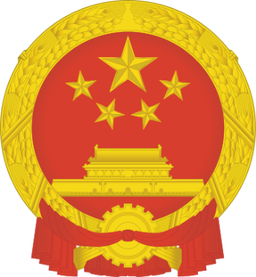
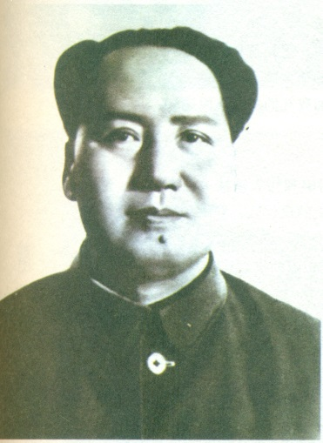
天安門三寶
國徽是在1952年才設計出來的，以國旗和天安門作為中心內容，環繞代表農民的麥稻和工人的齒輪。
1949年開國大典時，城樓上已經掛上兩幅大標語，一條是「中華人民共和國萬歲」，另一條是「中央人民政府萬歲」。1950年建國一周年時，把左邊標語改換成「世界人民大團結萬歲」。
抗戰勝利後，天安門懸掛的是蔣介石畫像，1949年政權易手，畫像也改成毛澤東了。值得一提，「毛像」一直有更新，這是自1952年掛上去的，已經是第6版毛像了，一直至1963年才被新版替換。
問題：試根據本頁資料，描述一下中共政權的特徵：
國家領導人是?
政權希望代表的對象是?

Slide 20
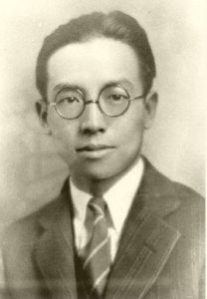
高37.94米
高33.7米
人民英雄紀念碑是梁思成設計的。梁思成，1901年出生，是梁啟超的兒子，1924年就讀於美國費城賓夕法尼亞大學建築系，1927年畢業。1949年解放，梁48歲，被委派為紀念碑的建築師。兩年後，他向北京市長彭真表達了紀念碑的初步想法（右）：
「天安門是廣場最主要的建築物，但是人民英雄紀念碑卻是一座新的，同等重要的建築：它們兩個都是中華人民共和國第一重要的象徵性建築物。因此，兩者絕不宜用任何類似的形體。」
問題：梁思成雖說人民英雄紀念碑與天安門同等重要，但在最後完成的紀念碑，有沒有刻意表達了紀念碑較天安門重要，如何見得? 為什麼設計者要這樣處理?

Slide 21
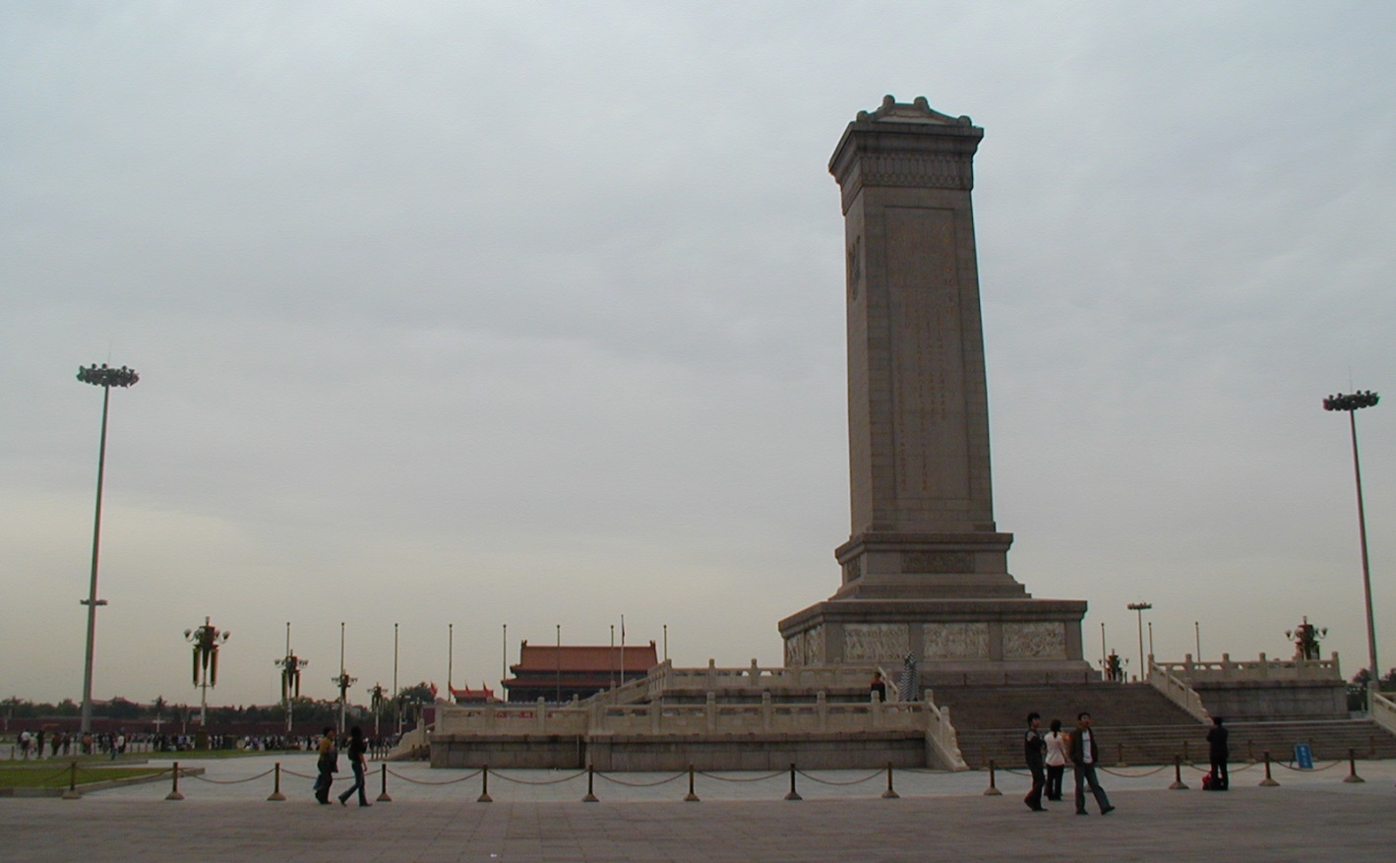
筆者攝，2004年
1958年建成的人民英雄紀念碑，碑文是總理周恩來手書的，他把人民英雄溯源三個時期的犧牲者，這三個時期的終點，都是1949年，但開始則各有不同，你認為每個時期的開始，是指什麼事件呢？
原文 | 提示 | 事件
三年以來 | 三年以來，為建立新中國而犧牲的人。這三年發生了什麼事情?
三十年以來 | 中國共產黨相信，三十年前，天安門發生了一場偉大的學生運動。那場運動是?
上溯到1840年從那時起 | 1840年左右發生什麼事情，從而出現了一批民族英雄?
（國共內戰）
（五四運動）
（鴉片戰爭）

Slide 22
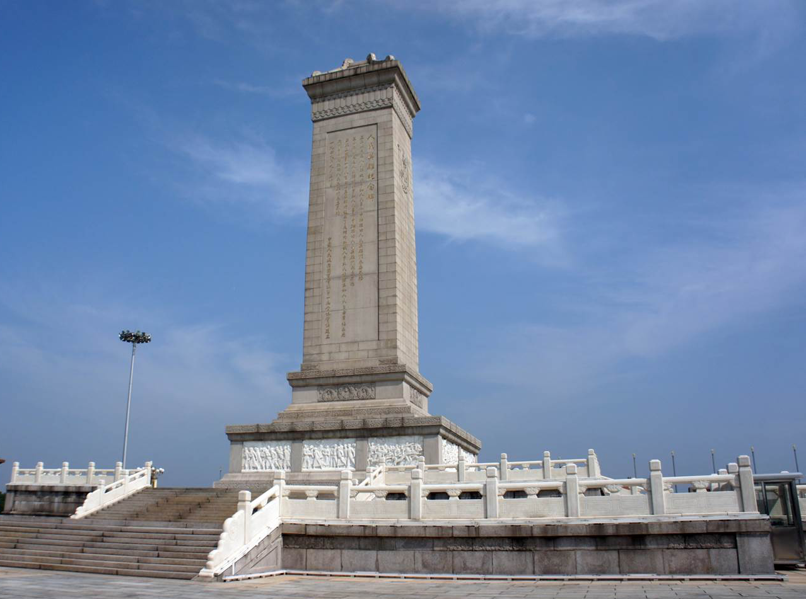
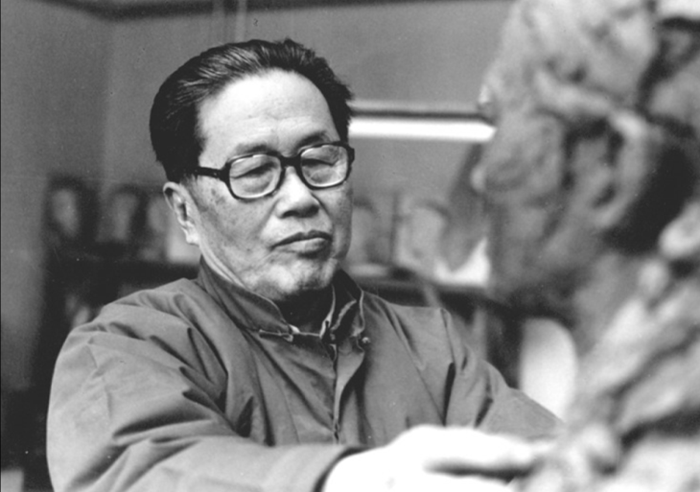
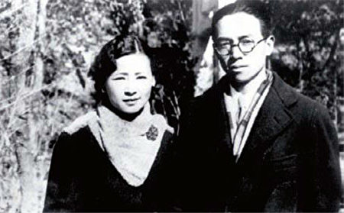
紀念碑的底部，是由八塊巨大的浮雕組成。雕塑的工作，由劉開渠領導的藝術家小組負責。劉開渠，1904年生，曾留學法國巴黎國立美術學院雕塑系。新中國成立時45歲。
這個部分稱作「小須彌座」，是由梁思成的夫人林徽因設計。林徽因1904年生，1924年和梁思成一起赴賓夕法尼亞大學，後取得美術學士學位。1928年與梁結婚。解放後，肺病長期臥床，但仍積極參與紀念碑的建築小組工作，1955年病逝。 「小須彌座」可說是她的最後作品。它是以牡丹、荷花、菊花等組成的花環圖案，以示對烈士的崇敬之情。

Slide 23
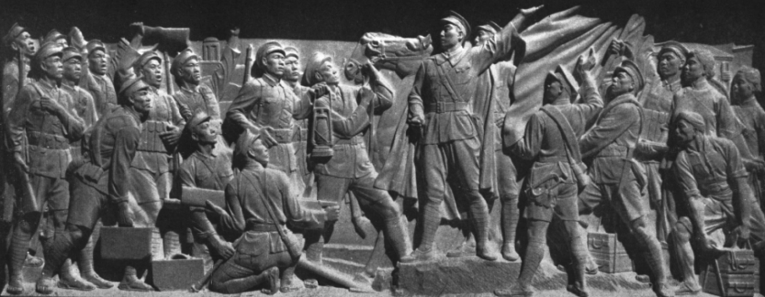
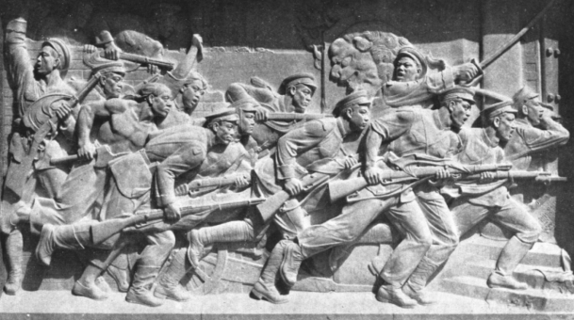
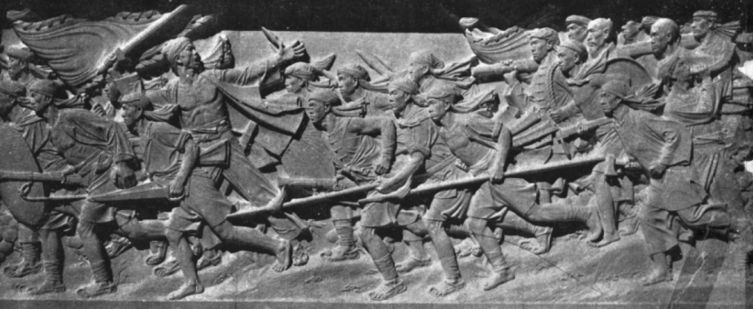
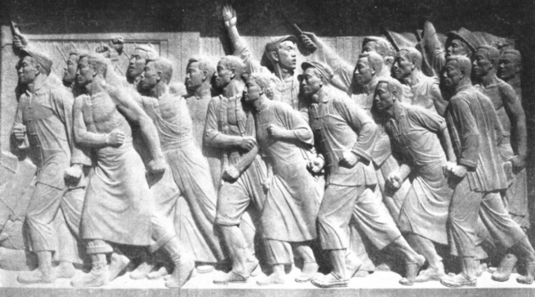
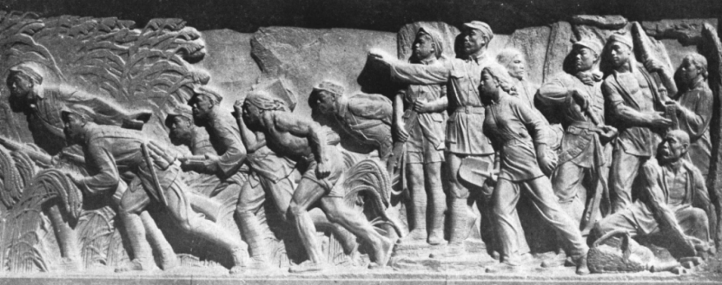
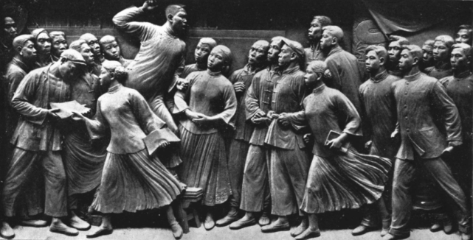
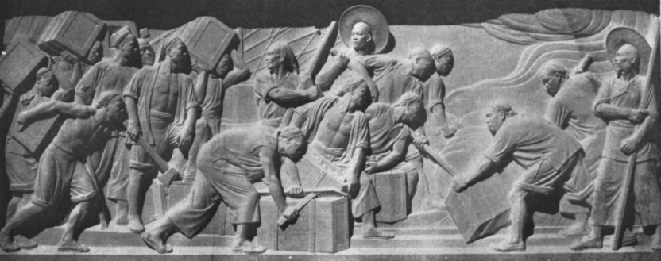
八大浮雕
1954年，中共領導層經過多次會議，終於決定了八大雕塑主題，你能按時間順序排列出來嗎?
南昌起義
武昌起義
請填上事件
1838：
1843：
1911:
1919：
1925：
1927：
1937：
1949：
（虎門銷煙）
（金田起義）
（武昌起義）
金田起義
五卅運動
（五四運動）
（五卅運動）
（南昌起義）
（抗日游擊戰）
抗日游擊戰
五四運動
（勝利渡長江）
為什麼沒有陳勝吳廣起義? （提示：紀念碑是紀念近代還是古代? ）
勝利渡長江
虎門銷煙

Slide 24
下層大須彌座的束腰部鑲嵌著十幅巨大的漢白玉浮雕，其中八幅作品反映了中國近現代史上的革命事件，按東南西北的順序依次為：
「虎門銷煙」（1839）
「金田起義」（1844）
「武昌起義」（1911）
「五四運動」（1919）
「五卅運動」（1925）
「南昌起義」（1927）
「抗日遊擊戰」（1937-1945)
「勝利渡長江·解放全中國」 (1949)
此外，在北面正中「勝利渡長江」的兩側還有兩幅裝飾性作品「支援前線」和「歡迎人民解放軍」。
這十座浮雕的高度均為2米，寬2至6.4米，總長40.68米，一共雕刻了180個人物，是由劉開渠等人設計創作的。
思考問題：
細看這8幅浮雕，你認為展現及傳遞了什麼思想內涵?
這些浮雕展示了以下的主題：
中國人民堅毅不屈對抗敵人
軍事性質為主
強調人民的團結
共產黨在事件中扮演重要角色
「這幅浮雕畫面上沒有出現領袖人物，而是強調每個革命者的自覺性」（傅天仇，辛亥革命雕塑製作者）、「勞動人民就是歷史的主人」（范文瀾，委員會歷史組召集人）

Slide 25
八大浮雕的背後意義：
問題：若果說中國共產黨是透過這八大浮雕去解說政權的出現，你同意嗎？假設你是人民英雄紀念碑的導賞員，你如何把這八塊雕塑連成一個故事，說明這個道理?
1. 虎門銷煙：人民對抗列強
5. 五卅運動：工人對抗外國資本家的剝削
2. 金田起義：人民對抗腐敗的滿清
6. 南昌起義：共產黨建立軍事力量對抗腐敗的國民政府
3. 武昌起義：革命分子推翻滿清
7. 抗日游擊戰：共產黨領導人民抵抗日本侵略
4. 五四運動：愛國學生對抗帝國主義的侵迫
8. 勝利渡長江：共產黨終於戰勝國民政府
參考：洪長泰，頁207

Slide 26
誰是英雄？
虎門銷煙
八大浮雕有一個共通點，就是都有一大群人，卻沒有我們熟悉的臉孔。比如在「虎門銷煙」，我們找不到林則徐；「勝利渡長江」，雖有指揮者，但也非毛澤東或其他領導人的樣子。那麼，誰是「人民英雄」?
勝利渡長江
（參考答案：「人民英雄」就是「人民」本身，尤指那些在歷次國家災難中覺醒而作出抵抗的人民，紀念碑是貢獻給這些作出抵抗而犧牲的人民。這是整個人民英雄紀念碑的主題）

Slide 27
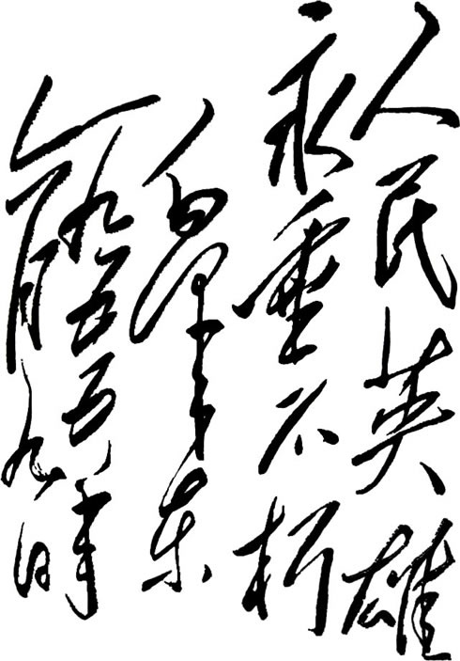
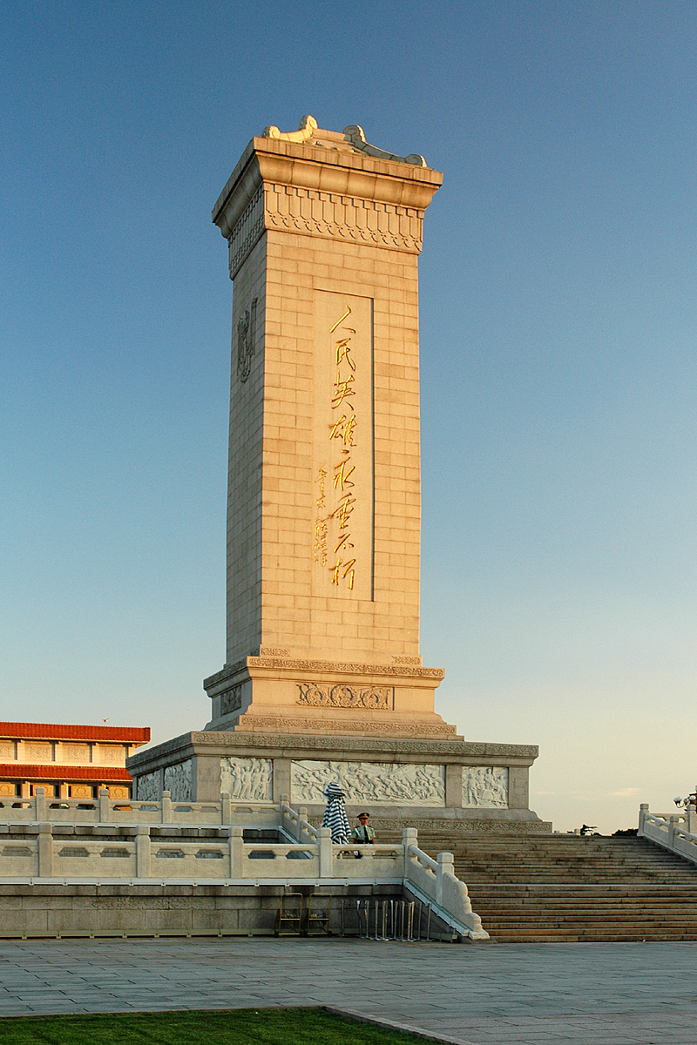
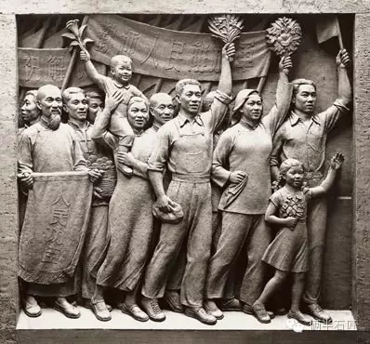
毛主席在哪裡？
藝術家把毛澤東所題的八個大字，鐫刻在面向天安門的一面上，你能認出這八個字嗎?
（人民英雄永垂不朽 ）
面向天安門的是紀念碑最重要的一面。底座的雕塑是「勝利渡長江」。其餘三面的雕塑是兩個或三個主題所組成，但在「勝利渡長江」的左右兩旁，只是它的副題，分別是
歡迎解放軍
支援前線
圖片來源：維基百科

Slide 28
政權合法性基礎
所謂「政權合法性基礎」，是取得政權認受性的辦法。簡單來說，是取得政權的人，通過一些儀式，去告訴被統治者為什麼他/她（而非被統治的老百姓）是領袖?
每個時代，因為信仰不同，統治者要取得政權合法性基礎的辦法也因而不同。北京的天壇，是明朝建立的，每年元旦，皇帝都去天壇祭天。1644年，年僅6歲的順治皇帝入關。進入北京的第二天，便立即去天壇祭天，以取得天命。
我去天壇祭天，得到天命，滿清代表「天」去管治中國。
天命所歸
你認為毛澤東會如何回答政權合法性基礎這個問題?
我建立人民英雄紀念碑，紀念為人民犧牲的英雄，我代表「（人民）」去管治中國。

